Slide 1
Co je to kapitalismus

Slide 2
Obsah
(Neo)liberální přístup
Marxistický přístup
Centristický přístup

Slide 3
(Neo)Liberální přístup
„investování peněz s cílem vydělat víc peněz“ (Fulcher)
„Sada ekonomických a právních institucí, které dělají z výroby pro zisk základní princip ekonomických organizací.“ (Oxford dictionary of world politics)

Slide 4
(Neo)Liberální přístup
Soukromé vlastnictví výrobních prostředků (např. Půda, stroje...)
Právní regulace, která opravňuje majitele těchto prostředků přivlastňovat si zisk, který produkují
Systém kontraktů, které slouží realizaci prodeje a nákupu, zvláště právo najímat zaměstnance
Právi vlastníků používat zisk dle vlastní vůle s jasně definovanými omezeními

Slide 5
(Neo)Liberální přístup
Kapitalismus potřebuje trh, peníze, konkurenci, zisk a kontraktní právo
Dva způsoby koordinace hospodářství: centrální plánování (socialismus), trhová ekonomika (kapitalismus) (Fuchs-Tuleja: Základy ekonomie)

Slide 6
(Neo)Liberální přístup (Fuchs-Tuleja 2003)
„Tržní hospodářství je systém, ve kterém jsou vztahy mezi jednotlivými subjekty zprostředkovány trhem a kde impulsy změn vycházejí od kupujících. Rozhodování je založeno na svobodné volbě suverénního subjektu trhu. Tržní prostředí je demokratický a liberální systém.“ (s. 49)

Slide 7
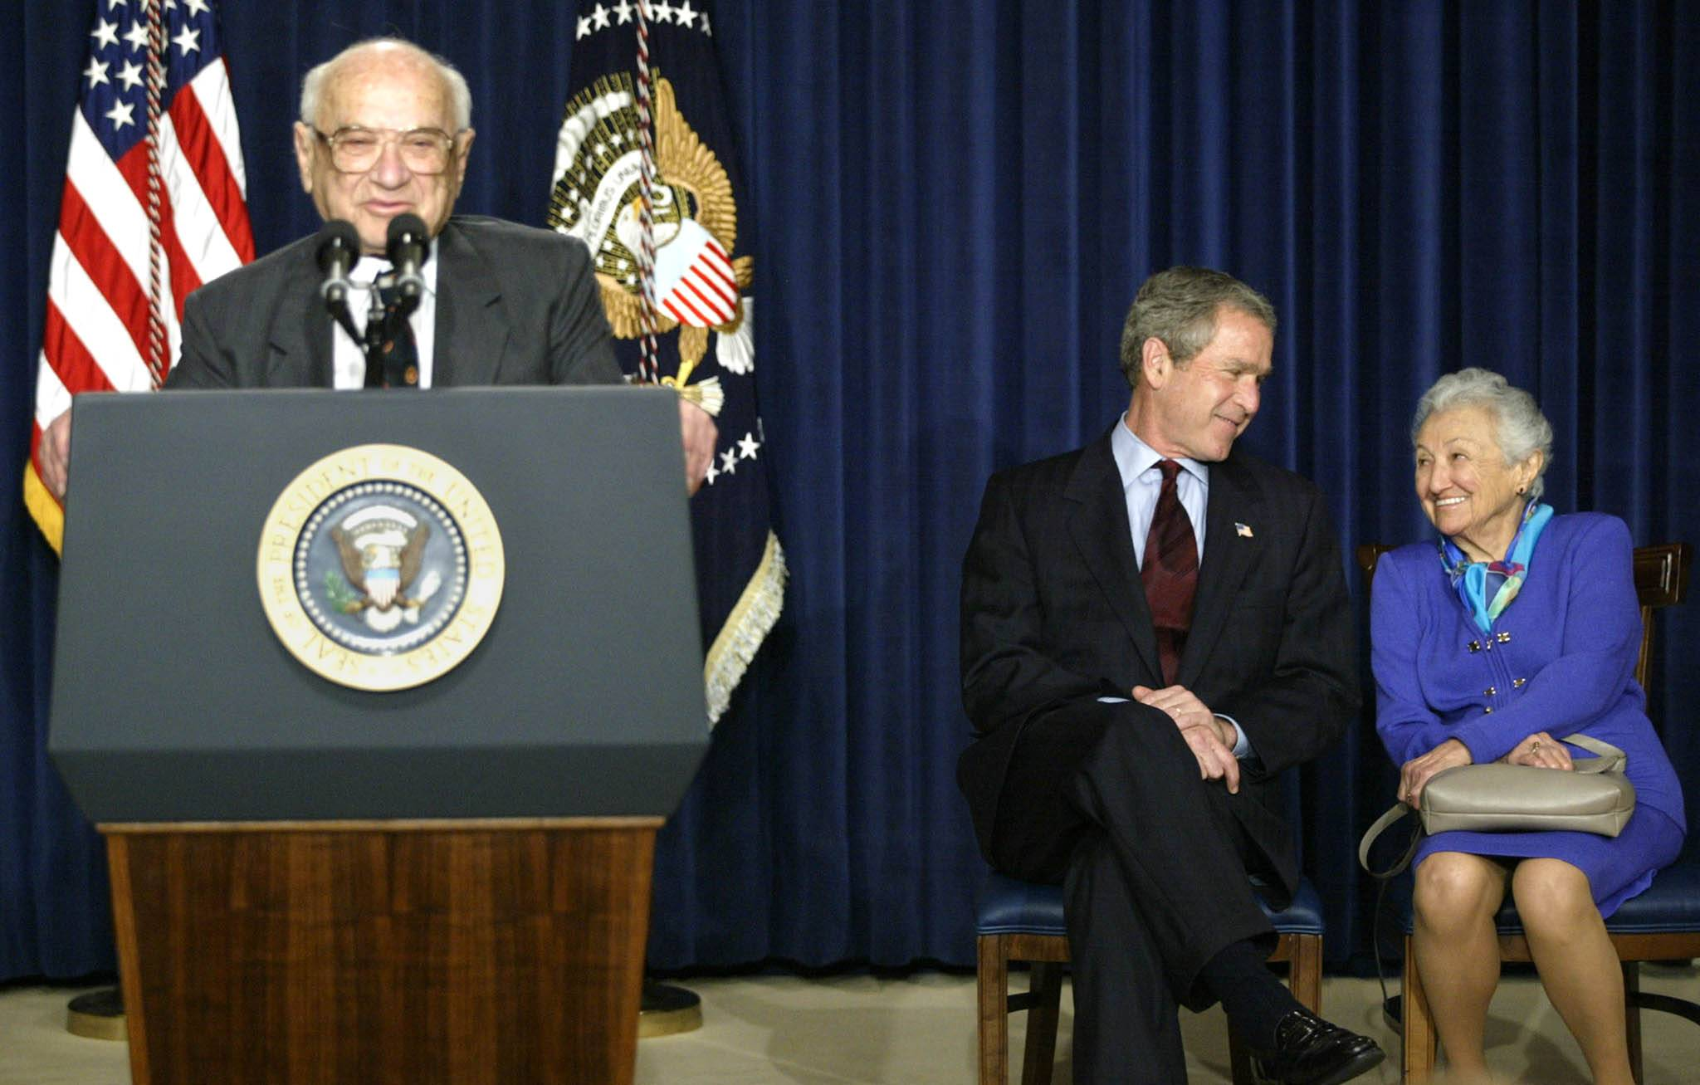
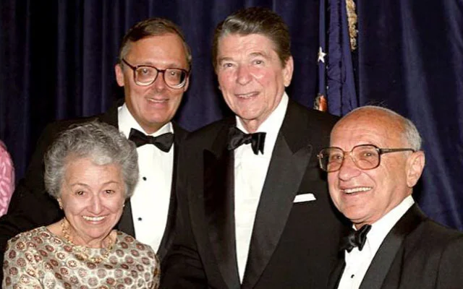
Milton Friedman

Slide 8
Milton Freedman
1912-2006
Chicagská škola ekonomie
1976 – Nobel za analýzu spotřeby, monetární historie a teorie a demonstraci komplexnosti stabilizační politiky
Radil brutálnímu diktátorovi Chile Pinochetovi → medzinárodní kritika, ALE volný trh měl uvolnit režim

Slide 9
(Neo)Liberální přístup (Friedman: Capitalism and Freedom)
Kapitalismus je svoboda
Ekonomická svoboda je
1. cíl sám o sobě
2. prostředek k politické svobodě
Narušení ekonomické a proto i politické svobody: devízová omezení, povinný důchodový systém, kvóty na tovary, povolení na výkon povolání
Kapitalismus separuje politickou moc od ekonomické moci

Slide 10
(Neo)Liberální přístup (Friedman: Capitalism and Freedom)
Trh jako přímý prvek svobody: dělba práce → vzájemná závislost: Q: Jak skombinovat vzájemnou závislost s individuální svobodou? Jak koordinovat? A1: Donucení, A2: Dobrovolná kooperace – svobodné soukromé podnikání v ekonomice založené na nýměně → kapitalismus soutěže
„Jelikož domácnost má vždy možnost produkovat přímo pro sebe, nemusí vstupovat do vztahů výmeny, jestli z nich neprofituje“ (s. 20)

Slide 11
(Neo)Liberální přístup (Friedman: Capitalism and Freedom)
Trh je jednoduše směna
Existuje množství prodávajících a kupujících, který se navzájem chrání jeden před druhým (předpoklad neexistence monopolu)
Svobodná ekonomika dává lidem to, co chtějí a ne to, co si nějaká skupina lidí myslí, že chtějí (jako v socialismu: předpoklad absence vlivu reklamy)

Slide 12
(Neo)Liberální přístup (Friedman: Capitalism and Freedom)
Trh jako nepřímý komponent svobody:
Decentralizovaný trh eliminuje ekonomickou moc jako zdroj politické moci
Množství center ekonomické sily („hodně milionářů“) jsou protiváhou vlády a podporují různé myšlenky jako patroni
„V kapitalistické společnosti stačí přesvědčit pár bohatých lidí pro získaní peněz na rozběh jakékoliv myšlenky“ (oligarchie?)

Slide 13
Marxistický přístup
„Kapitalismus je sada konfigurací, asambláží neboli svazků sociálních vztahů a procesů orientovaných kolem systematické reprodukce vztahu ke kapitálu, ale neredukovatelná – ať už logicky nebo historicky – pouze na tento vztah“ (Anievas – Nisancioglu, p. 9)
Neexistuje esence nezávislá na jiných prvcích kapitalismu = intersekcionalismus.

Slide 14
Marxistický přístup
Separace pracujících od majetku (výrobních prostředků) = proletarizace = farmáři, kteří pracují na svém poli (tedy vlastní výrobní prostředky) se stávají proletáři (námezdní zaměstnanci)
Výrobní prostředky se koncentrují v několika rukou
Proletáři jsou nuceni pracovat pro někoho jiného trhem - „ekonomickýma prostředkama“ ve feudalismu jsou nuceni násilím - „ne-ekonomickýma prostředkama

Slide 15
Marxistický přístup
„Jelikož domácnost má vždy možnost produkovat přímo pro sebe, nemusí vstupovat do vztahů výmeny, jestli z nich neprofituje“ (Friedman, s. 20)
V nekapitalistické společnosti může existovat námezdní práce, v kapitalismu je námezdní práce spojena s jeho zákony fungování – sytémovými imperativy.

Slide 16
Marxistický přístup
Kapitalisté musí prodat svoji produkci na trhu aby měli zisk
Vztah kapitálu a práce (vykořisťování) znamená dolování nadhodnoty
Nadhodnota=zisk
Produkce je motivována ziskem, bez očekávání zisku nedojde k produkci

Slide 17
Marxistický přístup
Soutěž mezi kapitalistami → trvalá akumulace, maximalizace zisku, ↑produktivity práce – je vnucená kapitalistům bez ohledu na kapitalisty a jejich preference (pro sociální odpovědnost) – není to chamtivost, ale systémový imperativ

Slide 18
Marxistický přístup
Tento imperativ vede k technologickému pokroku a trvalému růstu (příklad: Nokia) – snaha o přežití je základem potřeby akumulace prostřednictvým rozšířené reprodukce__ - ↑rozsah produkce → ↓nákladů a ↑zisků
Tvorba tužeb
Reprezentace ekonomického růstu v médiích

Slide 19
Marxistický přístup
První kontradikce kapitalismu: ↑moci kapitálu → ↑zisků, ↓mezd → ↓poptávky, nadprodukce → krize

Slide 20
Zelený marxistický přístup
Zelená kritika: Druhá kontradikce kapitalismu (absolutní obecný zákon o degradaci ŽP v kapitalismu)
Produkce závisí od surovin zdarma – příroda je drancována a skutečné náklady jsou externalizovány do ní (t.j. znečišťovatel neplatí za znečišťovaní např. vzduchu, nikdo neplatí za klimatickou změnu)
Podhodnocena příroda → vyčerpání zdrojů

Slide 21
Zelený marxistický přístup
Kapitalismus skolabuje (nebo bude ohrožena akumulace kapitálu) protože:
1. ŽP bude zničeno (klimatická krize), nebo
2. ↑Nákladů na výrobu kvůli ↑cen mizejících surovin nebo ↑potřeby vývoje jejich náhrad, nebo
3. Stát požaduje příliš mnoho peněz, aby zamezil kolapsu

Slide 22
Zelený marxistický přístup
Proti-argument: Přírodu lze korektně nacenit (např.: obchod s povolenkama CO2)
Proti-proti-argument: 1. Cena emisí je ve skutečnosti příliš nízká (mohla by být vyšší), 2. Nemůže být vyšší – žádný z top 20 nejšpinavších sektorů by nebyl ziskový, kdyby se všechny environmentální náklady zahrnuli do cen

Slide 23
Centristický přístup
Mnohem blíž k neoliberalismu – kapitalismus musí být regulován aby mohl fungovat, musí být sám od sebe zachráněn
Příklad: Korporátní inverze
http://www.cc.com/video-clips/ehvwjx/the-daily-show-with-jon-stewart-inversion-of-the-money-snatchers

Slide 24
Centristický přístup
‘When does this end … They just want, and want, and want, with no concern...’
Překlad: [Kdy to skončí… Oni jen chtějí a chtějí a chtějí a neberou žádené ohledy…]
Čím se tahle věta liší od marxistické perspektivy?

Slide 25
Centristický přístup
Obamova regulace (2016): Proti „sériovým obracečům“ – nehledí na poslední 3 roky po sloučení, aby se definovala velikost zahraniční společnosti – jestli po sloučení původní americká společnost vlastnila nejméně 80 % sloučené firmy, je považována za americkou, jestli 60 %, následují restrikce – Pfizer zrušil svoje slučování

Slide 26
Obamova regulace
Zamezuje „Vyvádění zisků“ (Matka v zahraničí půjčí peníze americké dceři, daň se obejde prostřednictvím úroku – Obama: úroky [odpočitatelné] se mění na dividendy [neodpočitatelné]
Protiargument: Je to příliš papírování v hodnotě 15 M$ pre korporace, které musí prokázat, že jejich půjčky jsou pouze půjčky

Slide 27
Obamova regulace
Duben 2017: Trump: tyto regulace „zvýšili daňové břemeno, zamezili ekonomickému růstu…“ Trump nařídil prozkoumání daňové regulace (proti své kampani, ve které chtěl zamezit korporacím aby odcházeli pryč)

Slide 28
Obamova regulace
Říjen 2017: Federální soud v Texasu prohlásil, že Obamova administrativa konala protiprávně (legislativa si vyžadoval čas na okomentování)
Říjen 2017: Trump zachoval tuto legislativu. Ministr financí: „tyto regulace jsou potřebné proti vyvádění zisků do zahraničí.“

Slide 29
Trumpova daňová reforma
Únor 2018: Trumpova daňová reforma měla zredukovat výhody z relokace korporací snížením daní v USA 35→21 %
Taky: omezení úrovně do které můžou společnosti odečíst náklady na úroky a podíly ze zisku zaplacené zahraničním partnerům (pro některé korporace daň ↑2-4% pro jiné neutrální)

Slide 30
2018
Říjen 2018: „Americké korporace do velké míry přestaly se sporným slučovaním…“ ALE pořád převádí intelektuální vlastnictví do zahraničí, kde je příjem z něj zdaňováň (65 % hodnoty technologií produkovaných v Irsku bylo z amerických korporací)

Slide 31
2019
Návrat Mylan, Allergan PLC
Inverze jsou pořád mírně finančně výhodné, ale ne z reputačních důvodů
Trumpova administrativa odstranila část Obamovi regulace dokumentování vnitrofiremních půjček

Slide 32
Bidenova kampaň
10 % daňová úleva pro korporace, které investují do zařízení a přinesou výrobu do USA
10% daňová přirážka (t.j. 10 % daně navíc k dani) na prodeje americkým zákazníkům od zahraniční sestry americké společnosti
21% →28 % korporátní daň (ze zdanitelných příjmů)

Slide 33
Bidenova kampaň
GILTI (Globální minimální daň z nehmotného majetku, např. patenty - Global Intangible Low Tax Income) 10,5%→21%
Tvrdá pravidla proti korporátním inverzím
15 % daň z vykazovaného zisku (prijaté)

